Slide 1
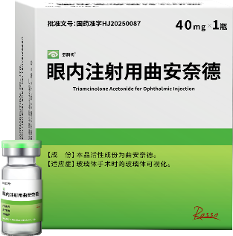
申报条件：拟新增通用名【条件1】
申报目录类别：基本医保目录
®
眼内注射用曲安奈德（罗利明 ）
Triamcinolone Acetonide for Ophthalmic Injection
中国首个合规、安全、标准化的“玻璃体手术时玻璃体可视化”药品
填补目录空白
0苯甲醇/0毒性辅料
降低致盲风险
可视化跃升
目录内无"玻璃体手术时玻璃体可视化"适应症药品
替代普通曲安奈德注射液超说明书眼内使用风险
原产国1046例主动安全性监测:
非感染性眼内炎 0%
手术 操作困难 （1.54）→
手术 操作完全无困难 （3.61）
临床价值
。
原高风险超说明书用药
提升为
合规、安全、可监管的
标准化用药
PPV：玻璃体手术

Slide 2
目录
基本信息
我国首个获批“玻璃体手术（PPV）时的玻璃体可视化”适应症的5.1类药品
1
未满足需求
中国有曲安奈德制剂，但没有合规、安全的眼内专用曲安奈德制剂
2
安全性
告别“苯甲醇”视网膜损伤；真实世界1046例上市后安全性监测，非感染性眼内炎发生率为0%，降低致盲风险
3
有效性
4
玻璃体手术可视化显著提升，从手术操作困难（1.54）→ 手术操作完全无困难（3.61）的飞跃
创新性
  “微观粒径眼内专用定制” 与“固态粉针现配设计”重构眼内安全用药专用制剂
5
公平性(一)
填补目录空白，满足玻璃体手术刚需，推动地区间同质化、合理支付和标准化管理
6
总结
  眼内注射用曲安奈德的综合价值：填补目录空白、降低致盲风险、临床路径标准化可控管理
7
临床价值
本品价值集中在填补空白、降低致盲风险、标准化管理和减少后续并发症支出 。
。

Slide 3
基本信息
中国首个上市的合规、安全、标准化“玻璃体手术时玻璃体可视化”药品
项目​ | ​内容​
​药品名称​ | 眼内注射用曲安奈德（罗利明®）¹
申报类别 | 基本医保目录
注册分类 | 化药5.1类
​规格​ | 40mg
适应症 | 玻璃体手术时的玻璃体可视化
用法用量 | 玻璃体内注射给药。通常向1瓶本品中注入4ml⽣理盐⽔或眼内冲洗灌注液，配置成浓度为10mg/ml的混悬液。使⽤前需混悬，注射0.5-4mg。同时，可适当调整混悬液中曲安奈德的浓度，但不应超过40mg/ml。
​大陆首次上市 | 2025年7月22日
同通用名药物 | 无
是否为OTC | 否
​全球首次上市 | 2010年12月²，日本
参照药品建议：空白
目录内无 同适应症药物
目录内缺乏“玻璃体手术时的玻璃体可视化”适应症药物
我国尚无其他可供参照的合规用药
普通曲安奈德注射液，安全性与合规性重大缺陷：
  辅料毒性：导致视网膜损伤³⁻⁴和非感染性眼内炎⁵⁻⁶发生率升高，致盲风险增加。
  说明书禁令：原研说明书⁷明确标注禁止眼内使用。
  法律风险：属于非合规超说明书用药。
医保无法为高风险行为背书
临床价值
目录内无同适应症合规药品，纳入后可建立PPV术中可视化用药的规范诊疗路径 。
参考资料：1.眼内注射用曲安奈德说明书（罗利明,中国， WAKAMOTO制药株式会社）；2.眼内注射用曲安奈德说明书（MaQaid,日本,WAKAMOTO制药株式会社）；3. Chang et al. Exp. Eye Res. 2008,86(6):942–950. 4. Maia M, et al. Graefe’s Arch Clin Exp Ophthalmol. 2008;246(3):379-388. 5. Maia M, et al. Br J Ophthalmol. 2007;91(9):1122-1124.. 6. Otsuka H, et al. Invest Ophthalmol Visual Sci. 2013;54(3):1758-1766. 7曲安奈德注射液说明书（ Kenolog,美国,Bristol-Myers Squibb）；
PPV：玻璃体手术

Slide 4




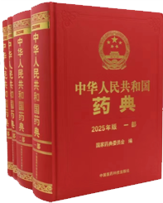
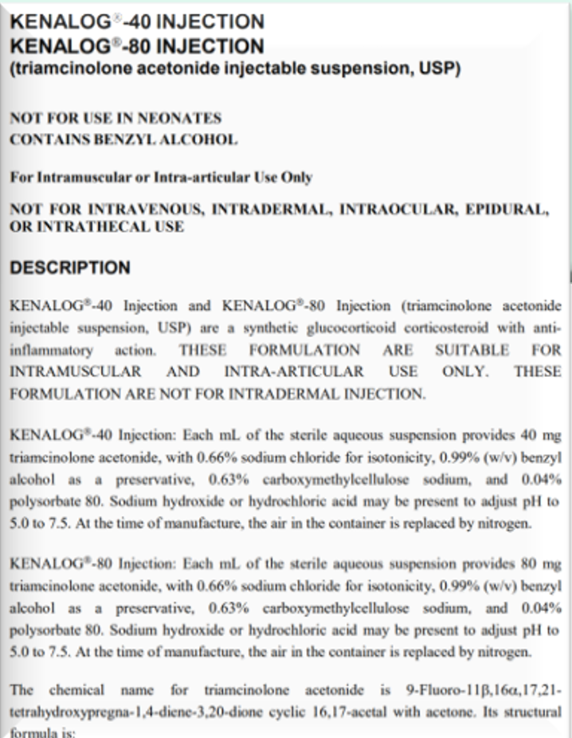

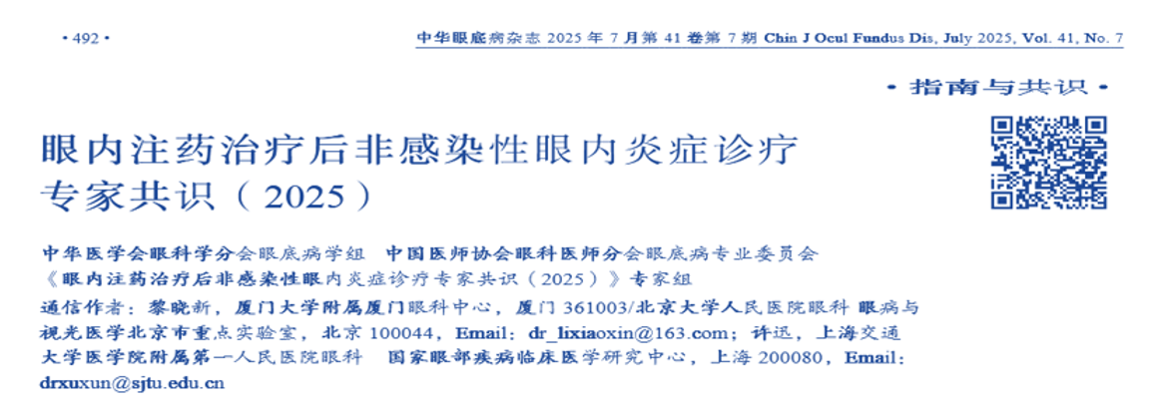



未满足需求
中国有曲安奈德制剂，但没有合规、安全的眼内专用曲安奈德制剂
美国、日本 眼内专用曲安奈德制剂均已上市
国际指南一致推荐：曲安奈德是玻璃体手术（PPV）的刚需用药
国内外权威机构明确禁止或不推荐：
眼内含苯甲醇的制剂
国际指南一致推荐
普通曲安奈德注射液含“苯甲醇”等眼内禁用成分⁷，可造成不可逆视网膜细胞毒性³⁻⁴，非感染性眼内炎发生率升高3-6 倍⁵⁻⁶，增加致盲风险¹⁶。医院去除“苯甲醇”方法各异¹⁷。
玻璃体手术（PPV）是致盲性眼底病的关键救治手段⁸；全国年手术量24万+台⁹。
• 《微创玻璃体切除手术学》⁸（2012/最新版）
• 《玻璃体视网膜手术学》¹⁰（2014/第2版/最新版）
• 《同仁玻璃体视网膜手术手册》¹¹（2017/第2版/最新版）
中国药典
美国FDA
专家共识
• 中国药典¹⁸：眼内注射溶液、眼内插入剂…均不得加入抑菌剂（苯甲醇为抑菌剂）…
• 含苯甲醇的传统肌注TA原研制剂说明书⁷：不得用于静脉、皮内、眼内、硬膜外或鞘内…由于苯甲醇的潜在毒性…
• 中国专家共识¹⁶：为预防非感染性眼内炎，“避免使用含赋形剂的TA制剂”。
• 国际专家¹⁹：我们建议在玻璃体切除术和玻璃体内注射期间使用不含防腐剂的 TA
• AAO 特发性黄斑裂孔临床指南（2025）¹²
• AAO 特发性视网膜前膜和黄斑牵拉临床指南（2024）¹³
• 国际与亚太视网膜学会联合：孔源性视网膜脱离（RRD）
手术的国际共识与指南（2025）¹⁴
• 西班牙糖尿病视网膜病变诊断和治疗的更新指南（2017）¹⁵
一旦发生，必然面临“诊疗窘境”
可能的 致盲风险
参考资料： 8. 李筱荣，等. 微创玻璃体切除手术学. 天津科技翻译出版社.2012.. 9. 2021年三方购买数据. 10. 黎晓新，等. 玻璃体视网膜手术学（第2版）. 人民卫生出版社，2014. 11. 魏文斌，等. 同仁玻璃体视网膜手术手册（第2版）. 2017. 12. Kim et al. Ophthalmology. 2025,132(4):P234–P269. 13. Bailey et al. Ophthalmology. 2025,132(4):P197–P233. 14. Ruamviboonsuk et al. Asia-pac. J. Ophthalmol. (Phila. Pa.). 2025,100254. 15. Corcóstegui et al. Journal of Ophthalmology. 2017,2017:1–10. 16. 中华医学会眼科学分会眼底病学组 中国医师协会眼科医师分会眼底病专业委员会 et al. 中华眼底病杂志. 2025,41(7):492–506. 17. Korodi et al. Pharmazie. 2010,65(12):860–866. 18. 中国药典委员会. 中华人民共和国药典（第4部）（2025）,7； 19. Farah et al. Am. J. Ophthalmol. 2009,148(3):332-340.e1.

Slide 5
安全性
告别苯甲醇眼内暴露；眼内注射用曲安奈德原产国上市后6年1046例主动安全性监测：非感染性眼内炎 0%
普通曲安奈德注射液，非感染性眼内炎发生率：6.7-28.3%
眼内注射用曲安奈德原产国上市后6年1046例主动安全性监测： 非感染性眼内炎 0%
N=104
N=69
N=46
N=81
N=1046
0例（非感染性眼内炎）
0% （非感染性眼内炎）
>15年
中国III期临床试验²³(N=93)
原产国上市后安全性监测²²（N=1046)
国外临床安全用药史²
临床价值
降低非感染性眼内炎和疑似感染处理风险，减少额外治疗、再手术和纠纷成本 。
20. Roth et al. Arch. Ophthalmol. (chic. Ill,: 1960). 2003,121(9):1279–1282.；21. Fong et al. Asia-pac. J. Ophthalmol. (phila. Pa,). 2017,6(1):45–49. 22. [MaQaid玻璃体内注射剂40mg定期安全性更新报告]. 日本医药品医疗机器综合机构（PMDA）2017.
23. 《玻璃体内注射用曲安奈德用于玻璃体可视化临床研究-CSR-报告-V1.0-0727》

Slide 6
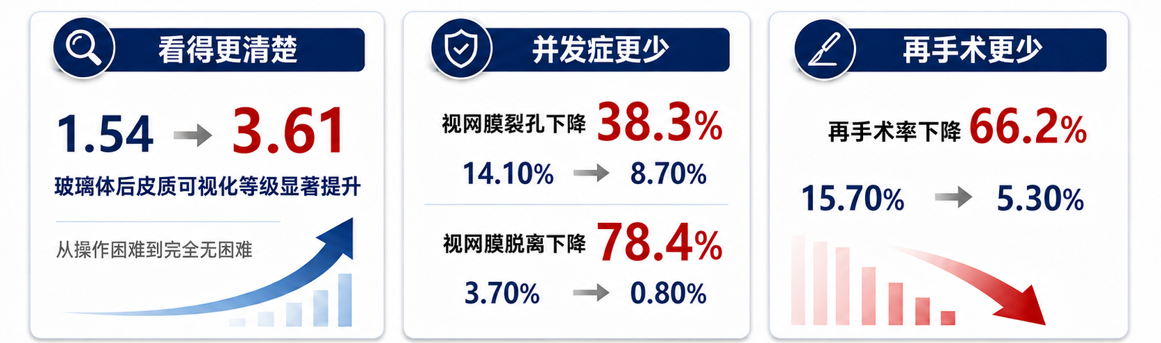
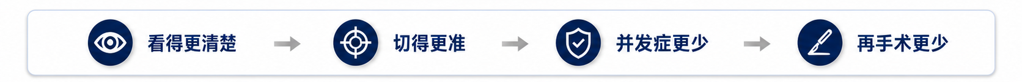
有效性
可视化从“操作困难”到“完全无困难”为减少医源性损伤提供机制基础
本研究²³采用用药前后自身对照，从“可视化”和“操作可行性”两个维度设计0-4分评分标准（满分：4分）；结合盲态独立中心影像评价，并严格预设2分的临床意义界值
在中国人群中显著提升玻璃体后皮质可视化等级：从“手术操作困难或勉强操作”的“1.54”→ “手术操作完全无困难”的 “3.61”。
临床价值
提升术中可视化质量，有助于减少医源性裂孔、脱离和再手术相关并发症疾病负担 。
24. Yamakiri et al. Ophthalmology. 2007,114(2):289-296.e1. 25. Enaida et al. RETINA. 2003,23(6):764–770.

Slide 7
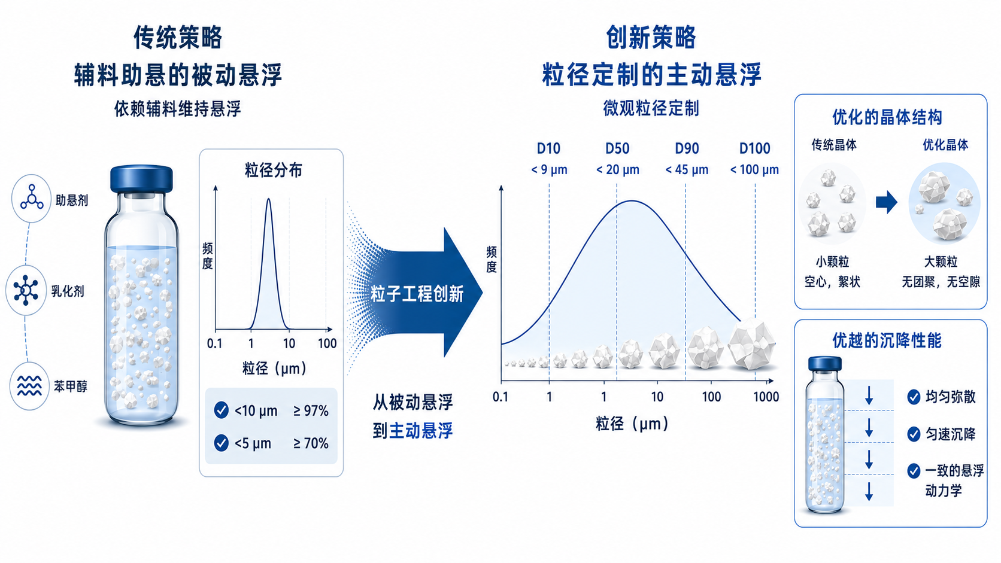
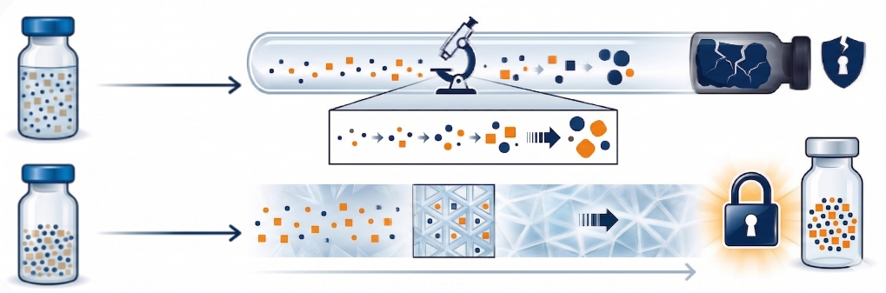
创新性
创新不在"新靶点"，而在眼内安全需求的专用制剂工艺创新
制剂创新 | 药学意义 | 临床与临床价值
 | 0辅料理想混悬 减少小颗粒风险 | 优化可视化效果；减少微粒性青光眼、非感染性眼内炎等相关致盲风险和治疗成本
 | 0辅料长期稳定 现配复现最优混悬 | 实现标准化操作与管理 降低手术室隐性成本
 | 一次性无菌包装，0苯甲醇 | 降低视网膜毒性及治疗成本
26
微观粒径定制²⁶
微观粒径定制
固态粉针现配
固态粉针现配
混悬液
辅料对抗结块²⁷
粉针剂
空间“锁定”最优粒径
全程无菌直填
全程无菌直填
临床价值
同活性成分≠同安全性，眼内专用制剂可从源头降低超说明书用药相关的高风险ADR事件 。
。
26. Shimamura et al. Tokai J. Exp. Clin. Med. 2017,42(2):67–70. 27. Li et al. Drug Delivery. 2021,28(1):19–36. 28. Dodwell et al. Clin. Ophthalmol. 2015,9:1033–1040.. 29. Kleinman et al. Ophthalmology. 2010,117(8):1654-1654.e4.

Slide 8
公平性(一)
填补目录空白,让玻璃体手术患者获得合规、安全、标准化的术中刚需用药
防盲致盲是基本医保优先目标
用药安全符合“保基本”原则：
玻璃体手术是致盲性眼底病关键治疗手段
眼内注射用曲安奈德通过制剂策略创新，从技术层面保护患者视功能、减轻社会疾病负担
0防腐剂，0辅料，降低眼内毒性风险，满足防盲治盲安全用药需求
玻璃体手术24万+台/年；单次用药降低并发症及再手术率，节约后续成本，实现医保基金净节约
弥补目录空白
临床管理标准化
首个获批该适应症的5.1类药品，填补了目录内的适应症症空白
纳入医保将终结我国“有刚需、无合规药”的错配
消除超说明书用药相关临床管理风险
摒弃繁琐高危自行制备，推进玻璃体可视化标准化操作和管理
限专科医生术中一次性使用，无滥用风险，管理可控
临床价值
纳入目录可结束地区间“有刚需、无合规药”的不公平和管理错配 。

Slide 9
总结
眼内注射用曲安奈德的综合价值：填补目录空白、降低致盲风险、临床路径标准化可控管理
1. 这个药解决了什么问题？
解决了玻璃体手术（PPV）中“无合规眼内专用可视化药物”的长期困境。虽有普通曲安奈德注射液，但其说明书明确禁止眼内使用（因含苯甲醇等眼内毒性辅料），临床被迫超适应症使用，导致非感染性眼内炎症发生率高达6.7-28.3%，并存在明确的视网膜细胞毒性风险，增加致盲风险。
2. 它为什么不是简单重复普通曲安奈德注射液？
普通曲安奈德注射液，是肌肉/关节腔用制剂，含苯甲醇等眼内风险辅料；眼内注射用曲安奈德是0辅料、无防腐剂、无菌粉针，重构了眼内安全用药需求的专用化制剂。
3. 为什么应纳入目录？
纳入目录可结束”普通曲安奈德注射液“的超适应症高风险用药，建立符合眼科用药要求的合规、安全、标准化的玻璃体手术方案，并减少并发症与再手术的相关支出。
临床价值
请支持该药物纳入目录，满足眼科PPV术中玻璃体可视化的未满足需求 。
PPV：玻璃体手术

